Slide 1
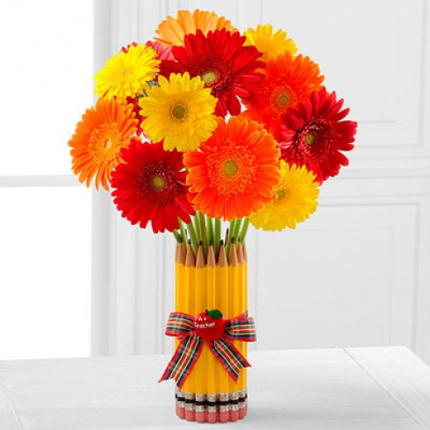
Mokytojo dienos proga
norime Jums padėkoti
už kilnų bei pasiaukojantį darbą,
už tikėjimą tuo, ką darote,
už bendradarbiavimą ir šiltą bendravimą.
Linkime sėkmės Jūsų darbuose,
Kantrybės, pasitikėjimo ir kūrybiškumo sumanymuose.
Administracija

